Slide 1
Kboss 2.0
开元云（北京）科技有限公司
2024年7月

Slide 2
Kboss 1.0 回顾
开元云业务云上
  供应商产品上云
  分销商业务过程上云
  客户购买体验上云
  供应商分销商结算
  业务考核上云

Slide 3
Kboss 2.0概要
Kboss平台持续改进
  更多资源方接入
  服务平台接入
  MaaS平台接入
服务平台
  监控与运维
  持续集成与部署
  安全合规
  公共服务部署
MaaS平台
  API连接主要LLM，提供客户大模型体验
  RAG，微调，客制化模型服务
  离线或微调模型客制化部署
  在线智能体开发，调试，发布
  模型Pipeline定义，混合模型应用开发和发布

Slide 4
关于大模型和大模型应用
什么是大模型
从业公司如何分类，都在做什么
我们做什么

Slide 5
大语言模型（Large Language Model）
输入
输出
。。。。。
编码器
解码器
多层神经元

Slide 6
模型开发
巨量数据准备（Q/A数据）
训练环境（万卡规模）
长时间训练
验证与回归测试
定版与发布
Transformers框架
模型规模
一个模型可以配置多个编码器和解码器
不同的编码器适配不同的输入
不同的解码器适配不同的输出

Slide 7
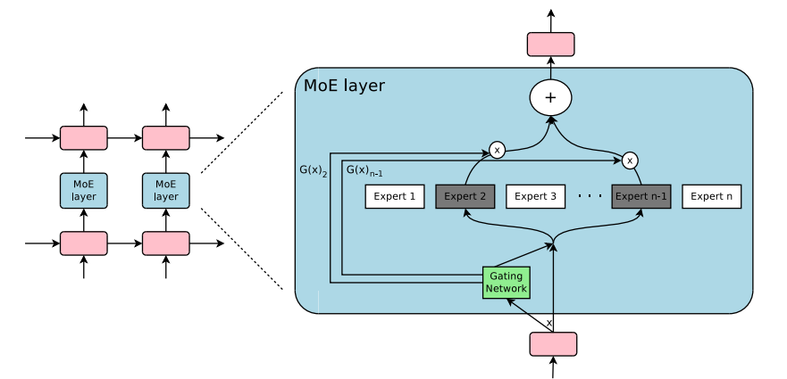
MoE模型（Mixture of Experts）
更快的训练速度
更少的GPU需求
同等参数量推理速度更快
需要更大的显存

Slide 8
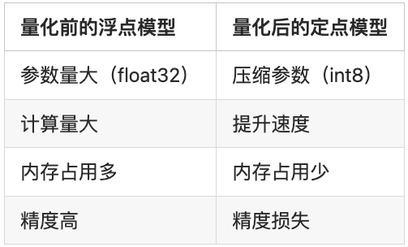
模型量化
模型量化（Model Quantization）就是通过某种方法将浮点模型转为定点模型。比如说原来的模型里面的权重（weight）都是float32，通过模型量化，将模型变成权重（weight）都是8bits, 4bits, 2bits或1bits的定点模型
模型量化就是建立一种浮点数据和定点数据间的映射关系，使得以较小的精度损失代价获得了较大的收益

Slide 9
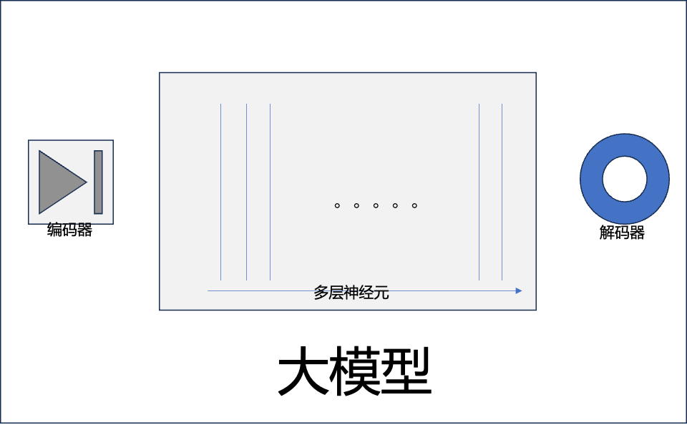
RAG(Retrieval-Augmented Generation)
搜索增强生成（大语言模型体外知识库）
向量数据库
生成知识库：领域知识的正文文本一次性转化为高维向量数据，并保存在向量数据库中
知识检索：问题文本转化为向量，并在知识库中检索空间距离最短的向量，逆向转化为文本返回，通常按具体从小大大排序返回几个结果
1
向量数据库
2
3
4
1
用户输入问题
2
RAG返回文本
3
用户输入问题 + RAG返回文本
4
最终应答

Slide 10
模型微调（fine tuning）
专业知识文本准备（Q/A格式文本）
选择模型微调工具
选择基座模型（参数越多需要的算力越大，微调时间越长）
执行微调
验证与回归测试
定版与发布

Slide 11
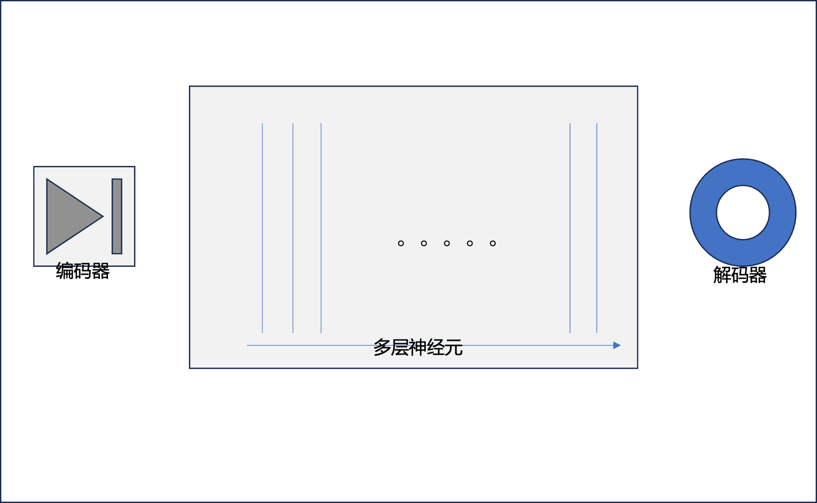
函数调用
3
4
作用：将用户的一句话翻译成一个预先定义的函数集中的一个函数，json格式以函数名，所需参数名称和值的形式返回。
大模型不执行 所定义的函数
用户需实现将函数按照大模型约定格式要求预先定义函数，可以定义多个函数
需要体外设置函数识别规则，并有能力执行函数
5
1
2
6
用户应用
大模型
1
函数定义 + 用户输入
2
函数名，函数参数
3
API调用
4
返回调用结果
5
函数定义+调用结果
6
返回应答

Slide 12
LLM总结
大语言模型（稠密模型，主要性能指标：参数规模）
MOE模型（稀疏模型，主要性能指标：参数规模）
量化模型（小体量模型，主要性能指标：参数规模，位数）
微调模型（在基座模型上用特定知识文本训练后的模型，主要性能指标与基座模型相同）
RAG（模型体外知识库）
函数调用（大模型需理解函数，需外部系统执行函数）

Slide 13
从业分类与专注
大模型公司
  生产大模型
平台公司
  融合大模型平台，
  提供agent，角色扮演
应用商店
  应用上架展示
  在线购买
  下载
应用开发
  行业大模型微调，知识库以及应用集成
  功能性应用开发

Slide 14
为客户提供以下大模型服务
大模型平台（MaaS）上的模型体验
客户私有知识库，模型微调，模型量化，应用对接
大模型功能性应用
大模型行业应用
一键式部署服务

Slide 15

Kboss 2.0部署架构
Kboss服务器
服务服务器
MaaS服务器
DB服务器
监控服务器
堡垒机
内网
外网

Slide 16
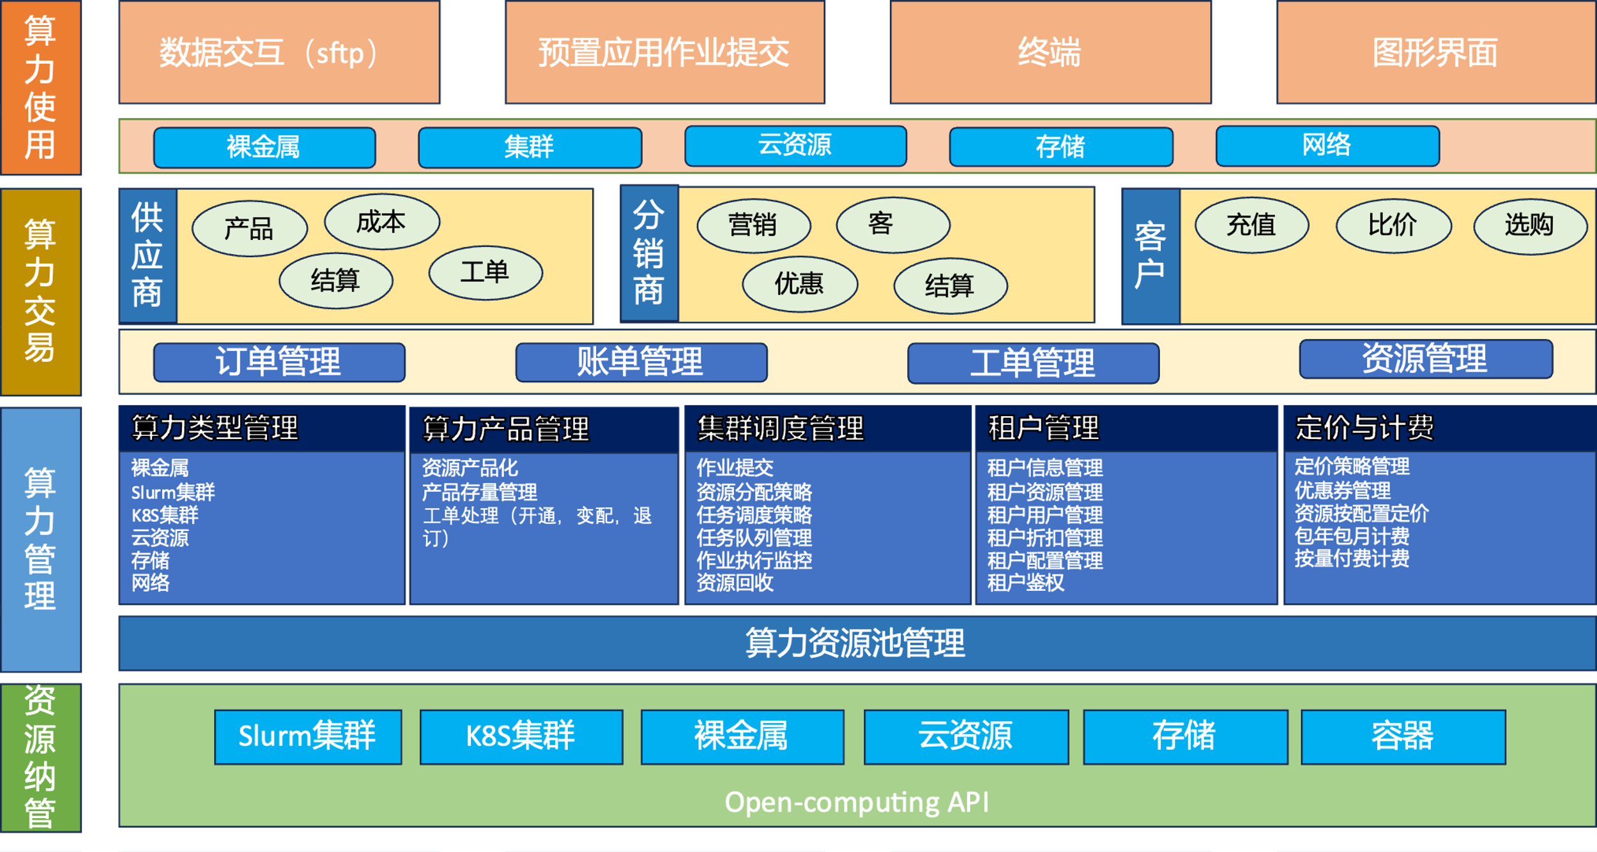
Kboss平台架构

Slide 17
MaaS平台架构
应用层
功能性应用
专属模型建设
行业应用开发
角色扮演
模型对比
模型对比
Agent
模型Pipeline
参数层
模型参数
用户模型APIKEY
用户函数定义
增强层
UserApp API
客户RAG
微调模型
融合层
本地部署模型
API to Online LLM/TTS/SST

Slide 18
服务平台架构
统一服务入口
系统监控与运维
持续集成与部署
安全合规服务
公共服务部署
应用安装
设备管理

Slide 19
Kboss平台持续改进
更多的资源方接入
  阿里云， AWS， 首都云， 火山云， ucloud， 算法互联，。。。
独立分销部署
  独立的软件部署
  与Kboss之间API链接
  客户支付给分销商
  与开元云定期结算
服务平台作为资源方接入
MaaS平台作为资源方接入
基于大模型的比价与推荐

Slide 20
MaaS平台
与Kboss平台对接，作为资源方提供下列产品
  大模型对话式体验
  客制化模型独立部署（含硬件客制化，模型客制化）
  智能体
  混合模型应用
定位：模型应用开发平台
  联通主流在线模型
  部署主流离线模型
  在线开发调试部署外部应用连接
  提供知识库，模型微调开发，测试，部署
  智能体开发，测试和部署
  混合模型应用开发，测试和部署

Slide 21
MaaS平台开发里程碑
国内主要文生文在线模型联通 - 已完成
在线模型用户体验上线 - 8月10日
Kboss大模型体验产品接口开通 - 8月10日
国内主要文生图在线模型联通 - 9月10日
国内主要文生视频在线模型 - 9月20日
国内主流短视频厂商上传视频接口开通 - 10月20日
短视频生成发布平台上线 - 11月30日
企业私有化知识库服务搭建 - 12月30日

Slide 22
需销售市场部门协调办理
代理协议
  阿里千问
  百度千帆
  百川
  智普
  Minimax（已确定）
  月之暗面
  火山豆包
  deepseek
行业应用需求
  高校

Slide 23
服务平台
与Kboss集成，作为资源方提供
  监控和运维服务
  持续集成与部署
  安全合规
  公共服务部署
定位：在线应用服务
  定制化应用监控与运维
  支持git的CI/CD
  常用服务的一键式部署
  安全与合规服务

